Slide 1
Углеводы
C_{n}(H₂O)_{m}

Slide 2
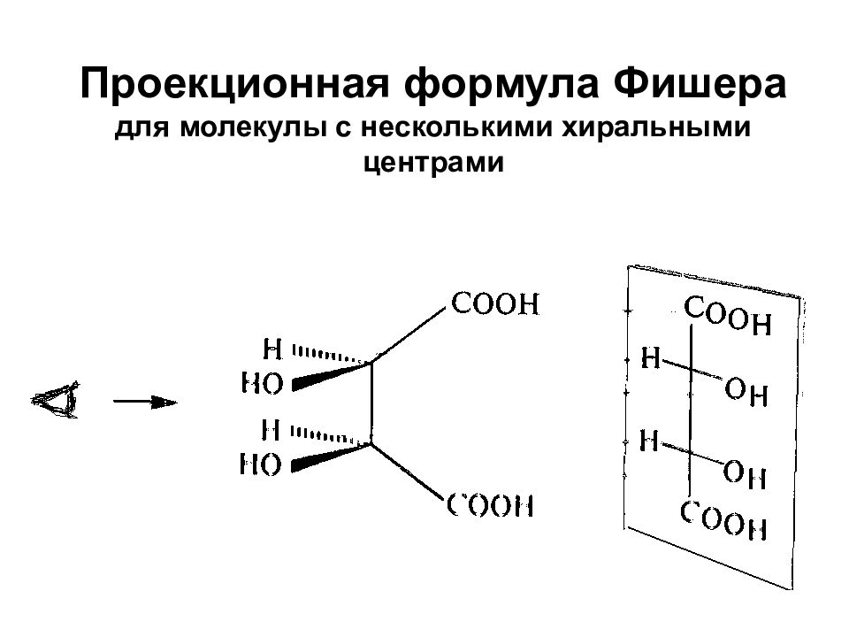

Slide 3
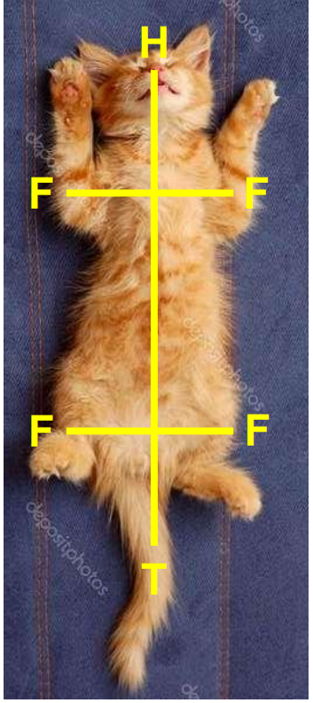
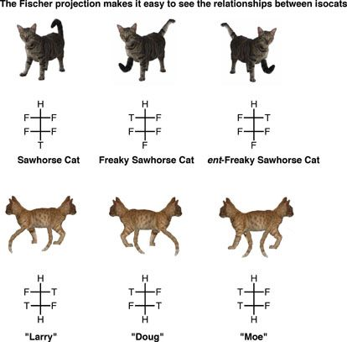
Как это понять и принять?

Slide 4
Как это понять и принять?

Slide 5
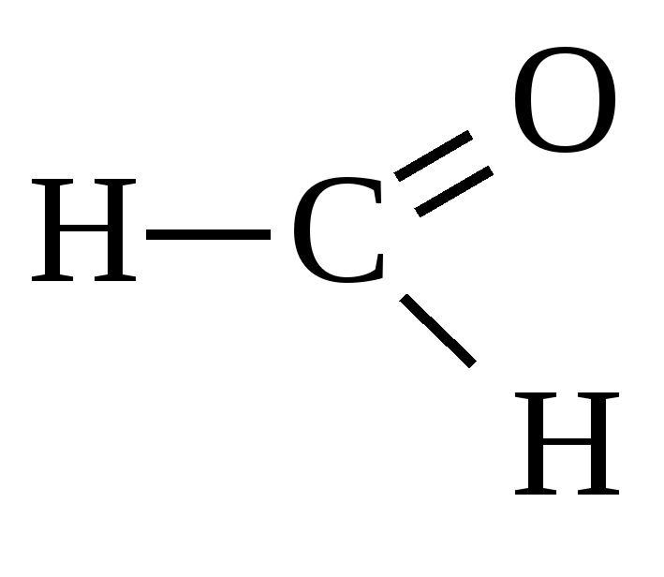
Формальдегид
CH₂O

Slide 6
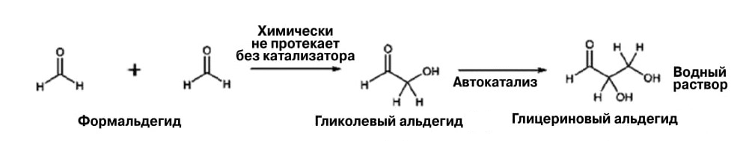
Автокаталитическая реакция Бутлерова

Slide 7
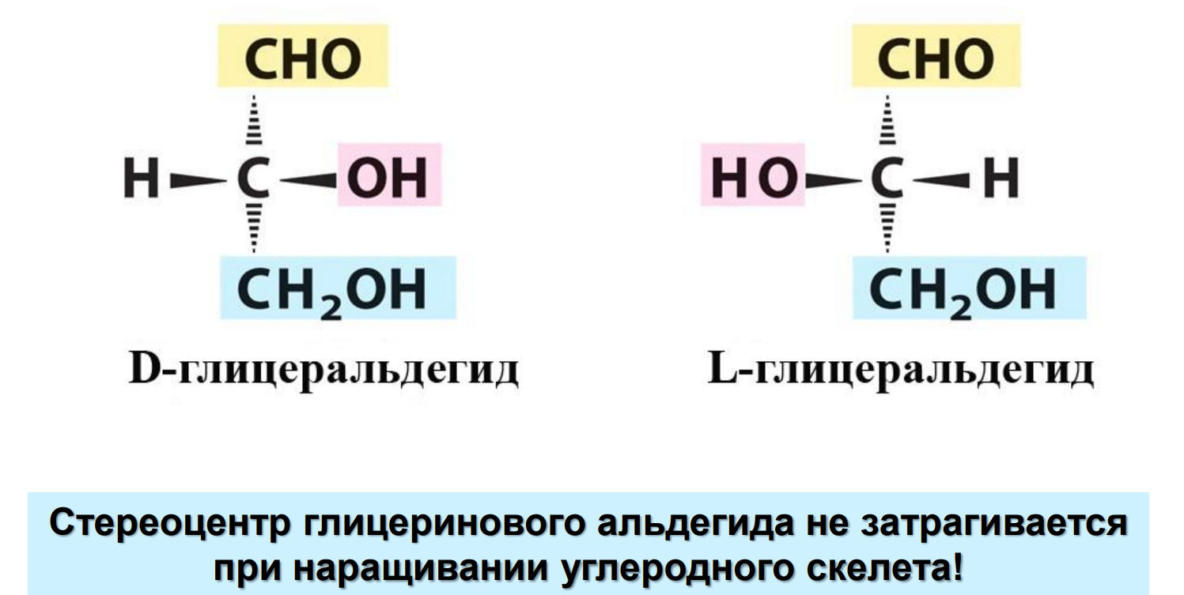

Slide 8
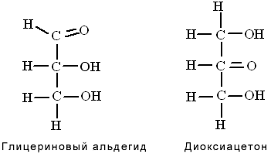
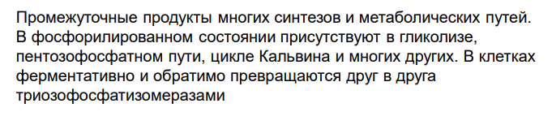
Альдоза
Кетоза
Триозофосфатизомераза

Slide 9
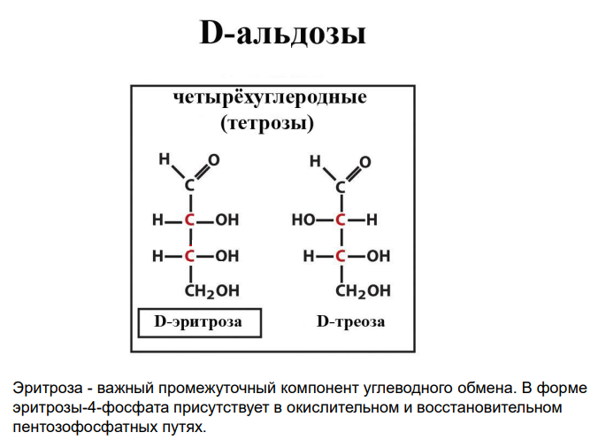
Ряд Альдоз

Slide 10
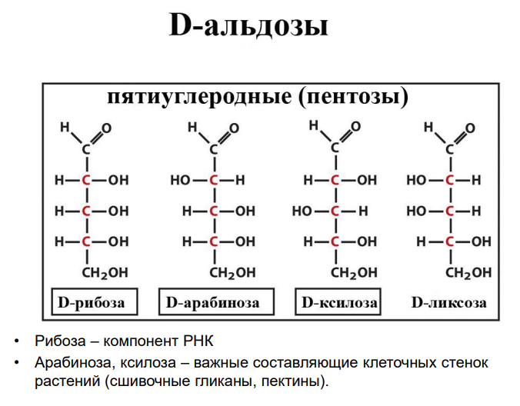
Ряд Альдоз

Slide 11
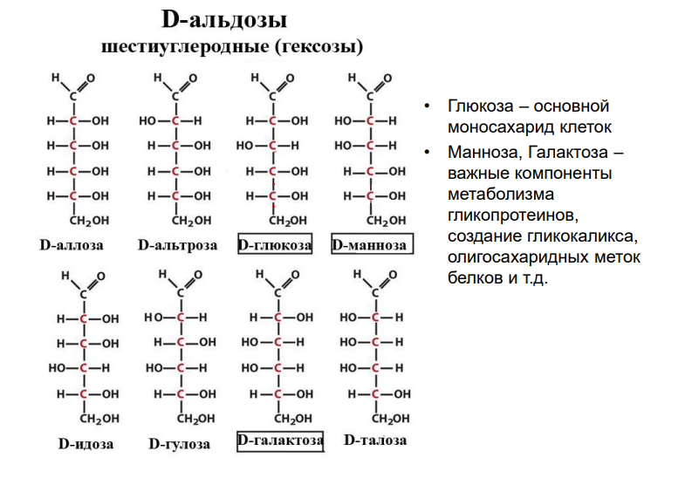
Ряд Альдоз

Slide 12
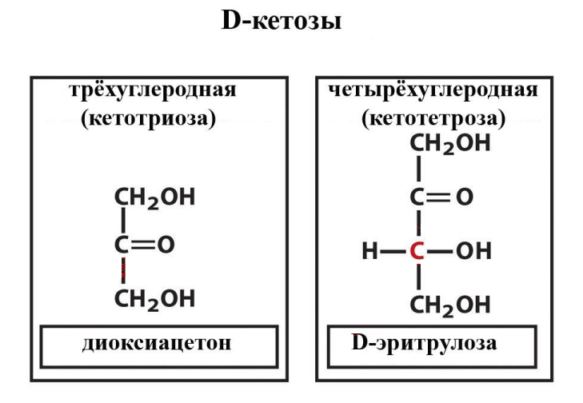
Ряд Кетоз

Slide 13
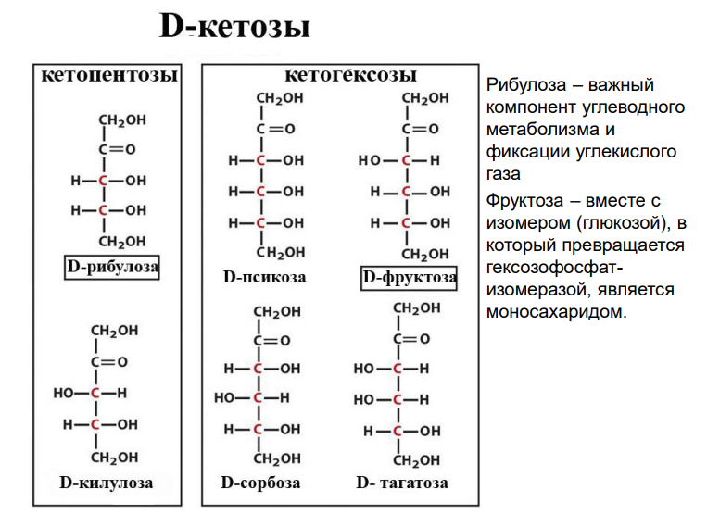
Ряд Кетоз

Slide 14
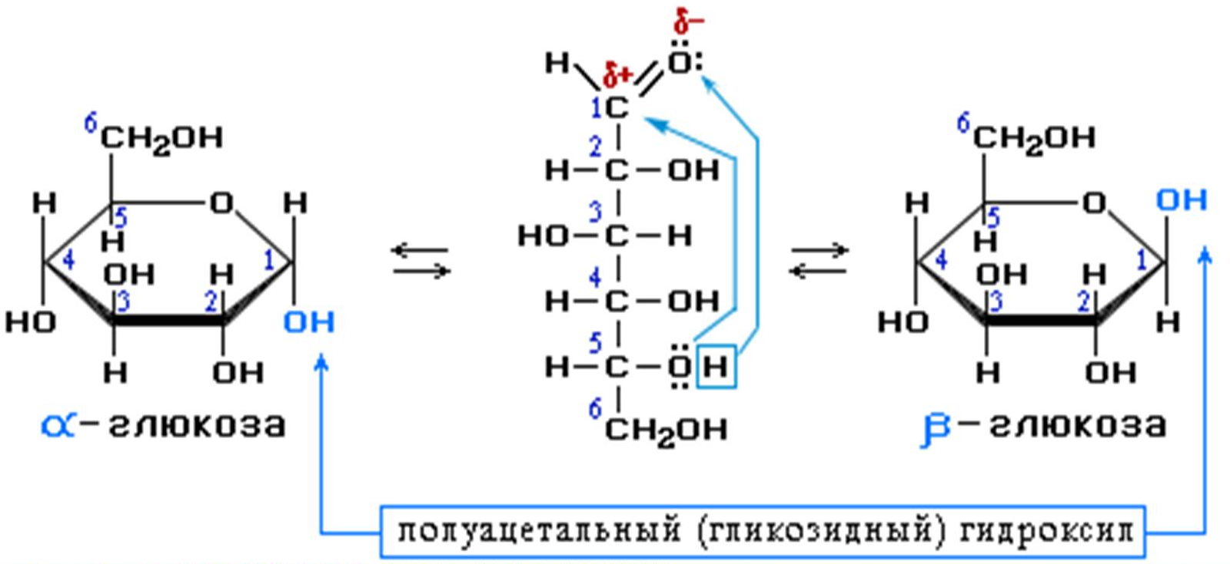

Slide 15
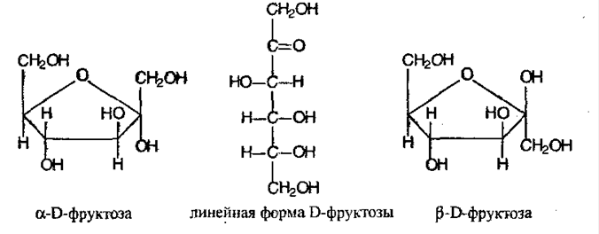

Slide 16
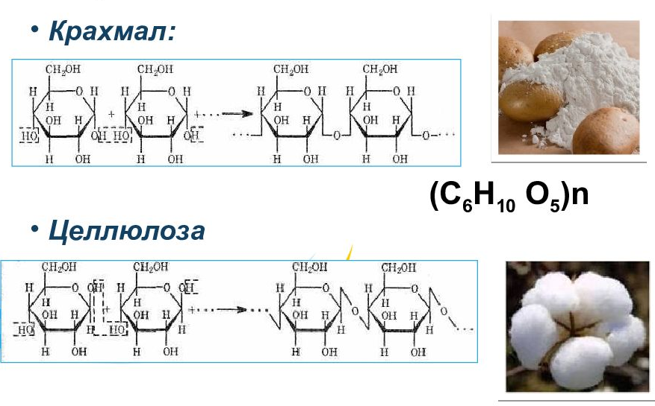
α и β Гликозидная связь

Slide 17
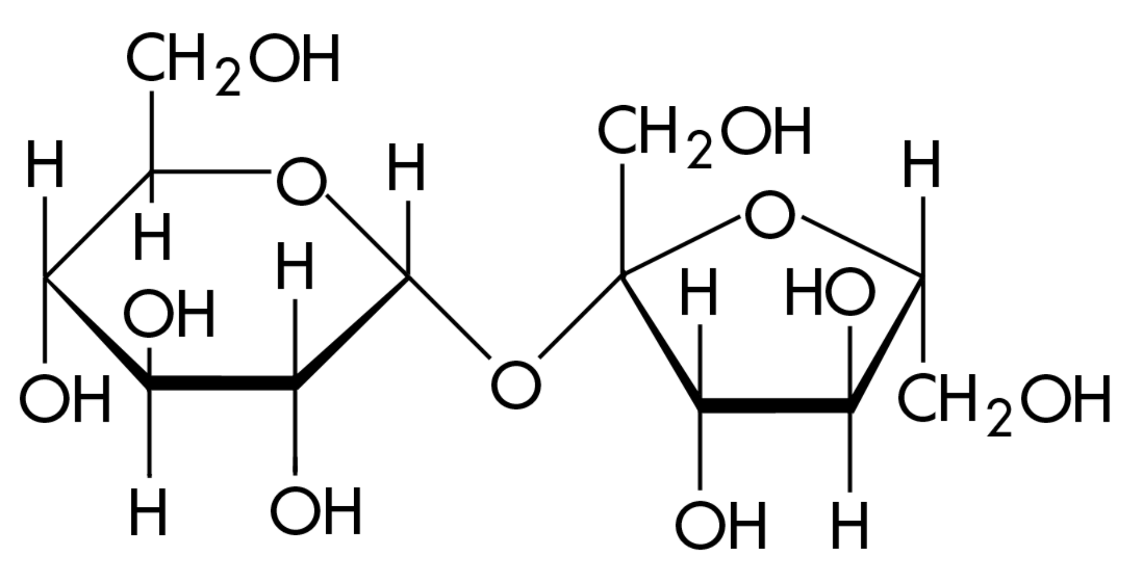
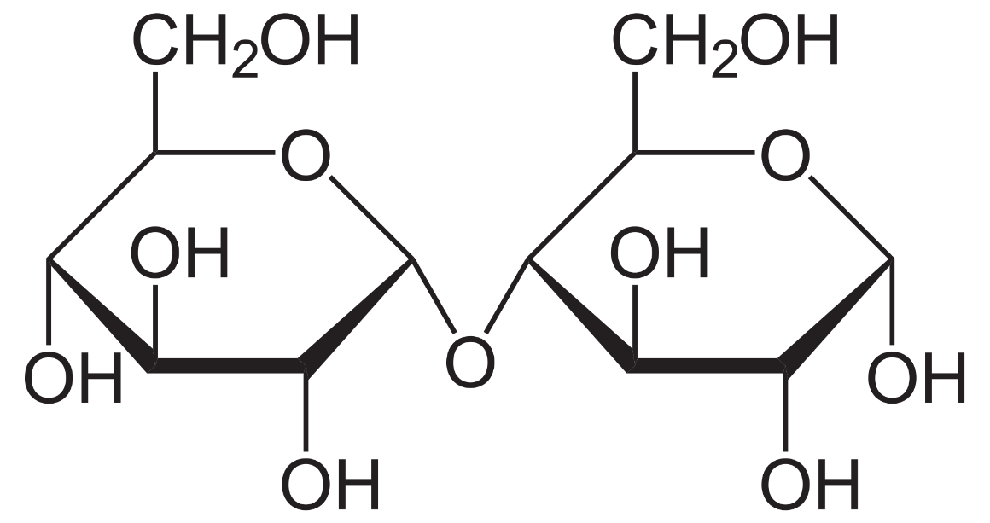
Распространенные дисахариды
Сахароза (глюкоза + фруктоза)
Мальтоза (глюкоза + глюкоза)

Slide 18
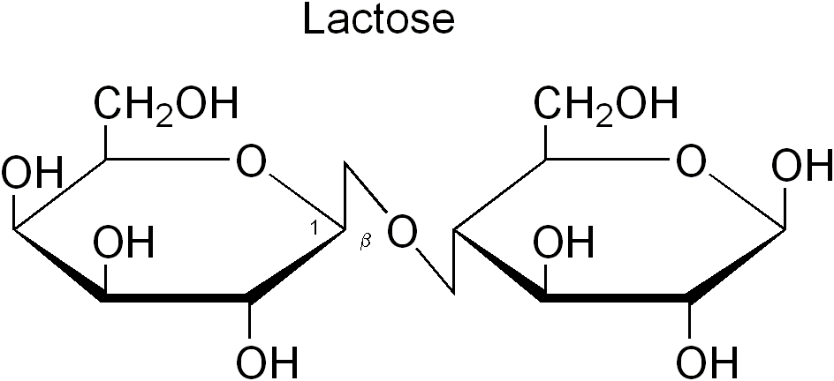
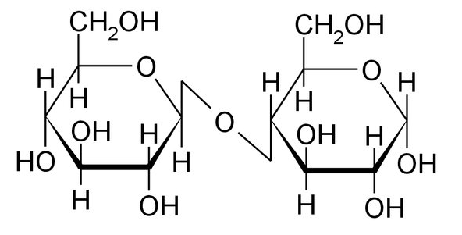
Распространенные дисахариды
Лактоза (глюкоза + галактоза)
Целлобиоза (глюкоза + глюкоза)

Slide 19
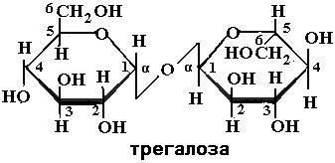
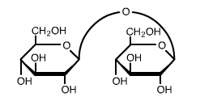
Распространенные дисахариды
Трегалоза (глюкоза + глюкоза)

Slide 20
Полимеры!
Крахмал
Гликоген
Целлюлоза

Slide 21
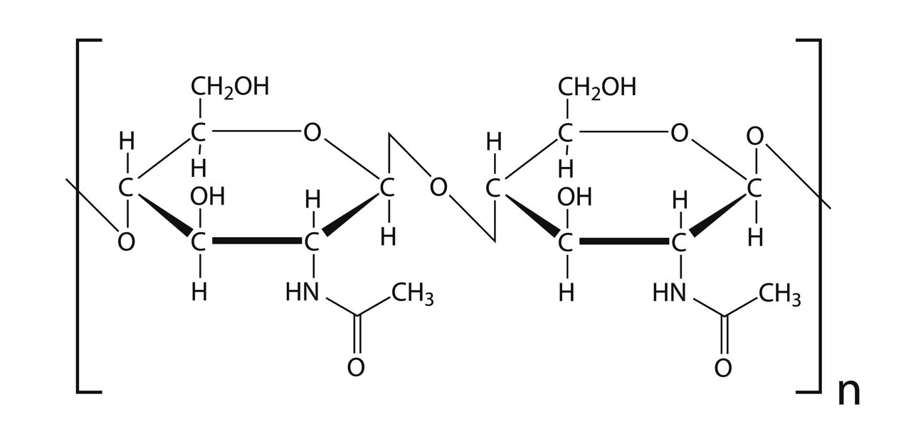
Модифицированные полимеры
Хитин

Slide 22
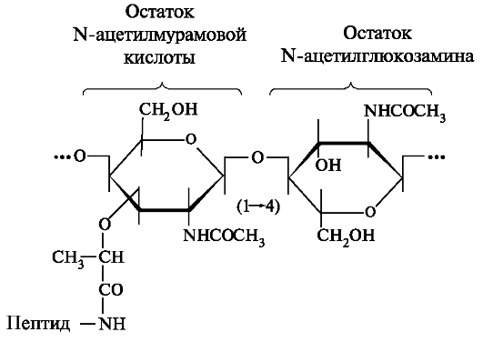
Модифицированные полимеры
Какой тип
гликозидной связи?
Муреин (пептидогликан)

Slide 23
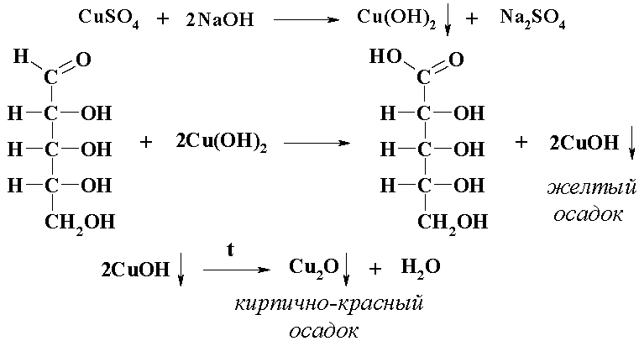
Реакция Троммера

